Slide 1

Gestión de Gastos Comunes
Integrantes:
Benjamin Sepulveda
Gabriel Navarro

Slide 2
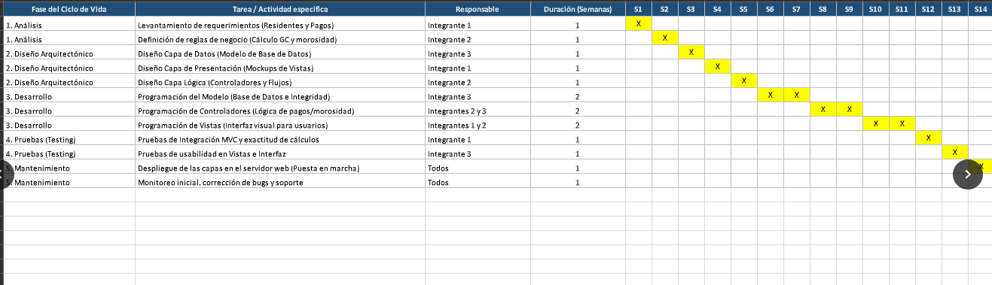


Estrategia de Gestión y Planificación
Contexto y Alcance
Digitalización integral para administraciones inmobiliarias, enfocada en la automatización del prorrateo y transparencia financiera.
Tiempo: 15 semanas de ejecución.
PEGUE AQUÍ LA FOTO DE SU CARTA GANTT
Costos: Amortización por eficiencia operativa.
(Evidencia de planificación temporal del proyecto)
Roles: PM, Desarrolladores y QA bajo SCRUM.

Slide 3


Ciclo de Vida y Normativa
Fases ejecutadas cumpliendo con el estándar de la industria para garantizar escalabilidad:
Análisis
Diseño
Desarrollo
Testing
Manto.
Ingeniería de Requisitos
Arquitectura UML 4+1
Sprint Incremental
Normativa ISO 25000
Control de Cambios

Slide 4
Planilla de Requisitos
Funcionales
No Funcionales
RF01: Cálculo automatizado de gastos comunes por unidad.
RNF 01 Seguridad: Cifrado de datos financieros bajo estándar AES-256.
RF02: Pasarela de pago integrada (Webpay/Transferencia).
RF03: Emisión masiva de comprobantes en PDF.
RNF02 Disponibilidad: Uptime del 99.9% en entorno Cloud.
RNF03 Usabilidad: Diseño UX intuitivo para usuarios no técnicos.

Slide 5
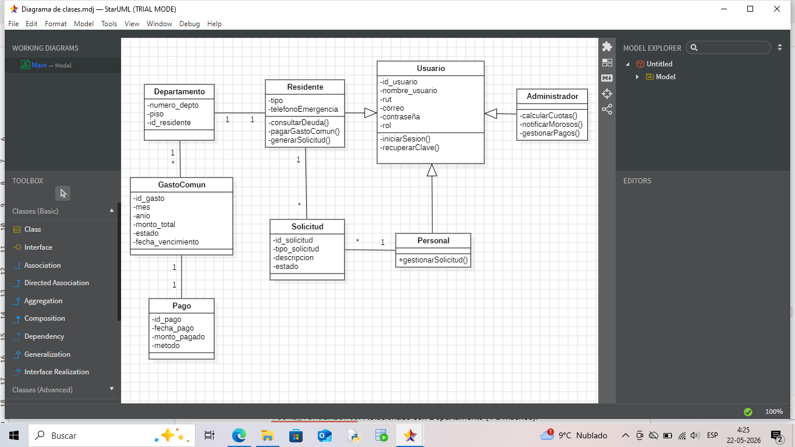
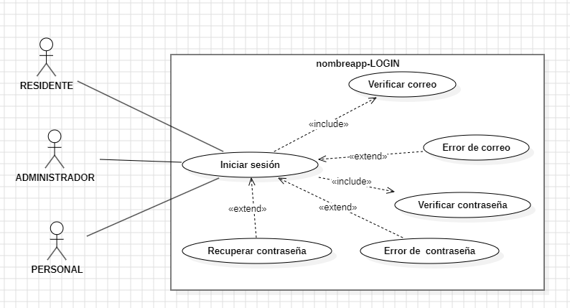


Arquitectura UML: Vistas de Diseño
DIAGRAMA DE CLASES
DIAGRAMA DE CASOS DE USO
(Modelado del dominio y lógica de negocio)
(Interacción de usuarios con el sistema)

Slide 6
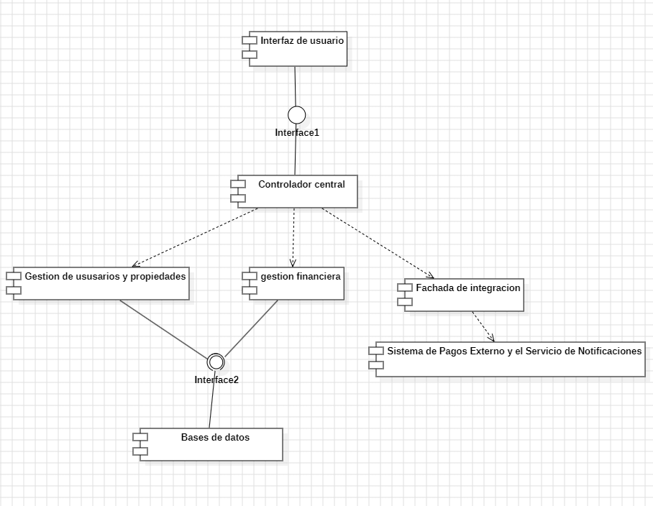

Arquitectura UML: Vistas de Proceso
DIAGRAMA DE COMPONENTES
(Desacoplamiento de módulos y APIs)

Slide 7
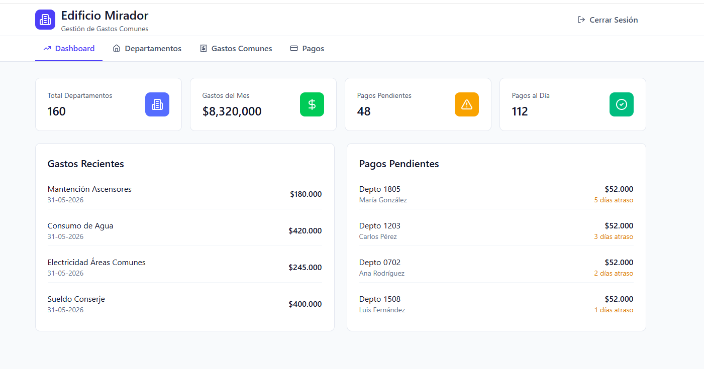

Prototipo: Automatización del Negocio
Aporte Significativo
La interfaz permite al administrador procesar el mes en 3 clics, reduciendo el error manual en un 100%.
FOTO DEL PROTOTIPO (PANTALLA 1)
Carga masiva de facturas.
(Ej: Dashboard de Gastos Comunes)
Prorrateo paramétrico instantáneo.

Slide 8
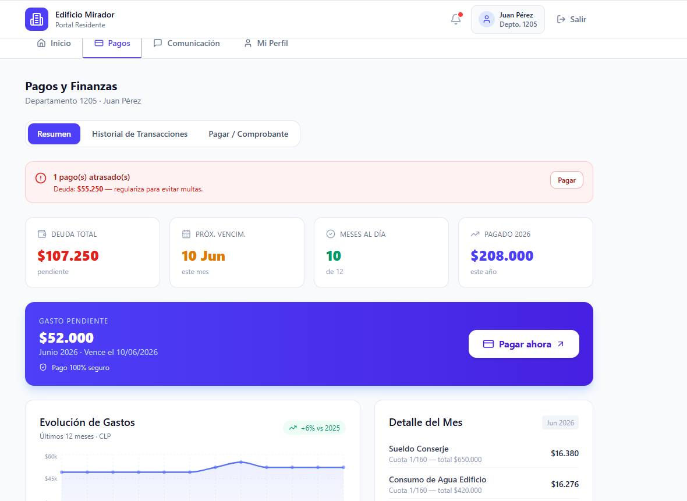


Prototipo: Transparencia y Calidad
Heurísticas y UX
Diseño basado en las Heurísticas de Nielsen para garantizar una curva de aprendizaje mínima para copropietarios de todas las edades.
Visibilidad del estado del sistema.
FOTO DEL PROTOTIPO (PANTALLA 2)
Prevención de errores en pagos.
(Ej: Vista de Pago de Residente)

Slide 9
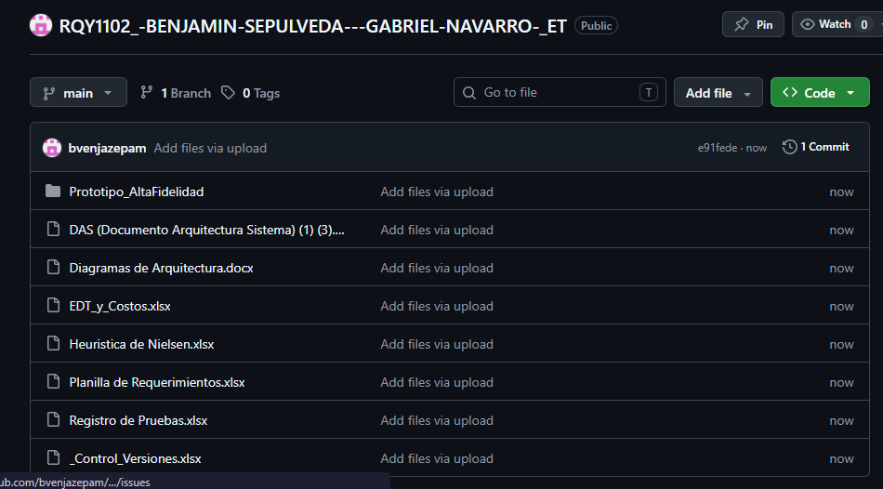


Garantía de Calidad y Versiones
Plan de Pruebas e ISO 25000
Se ejecutaron pruebas de estrés y funcionales para asegurar:
Confiabilidad: Libros contables inalterables.
Versionado: Uso de Git para trazabilidad.
FOTO DE REPOSITORIO / CONTROL DE CAMBIOS
(Captura de commits o ramas en Git)

Slide 10
¿Preguntas?
Gracias por su atención.

